Slide 1
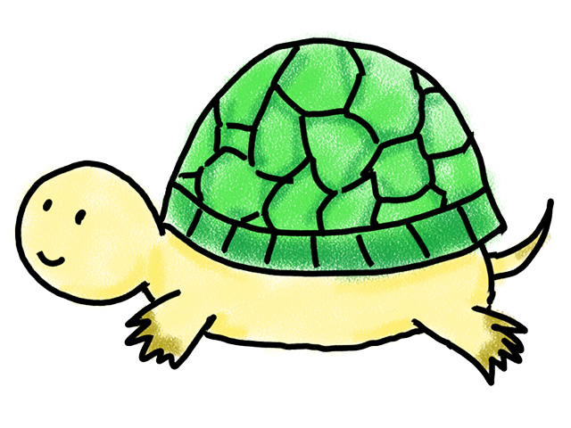
●ただしいのは どっちかな？
じどうしゃ
か め

Slide 2
○

Slide 3
×

Slide 4
ひこうき
か め

Slide 5
○

Slide 6
×

Slide 7
か め
か ば ん

Slide 8
○

Slide 9
×

Slide 10
あ め
か め

Slide 11
○

Slide 12
×

Slide 13
か め
か き

Slide 14
○

Slide 15
×

Slide 16
か め

